Slide 1
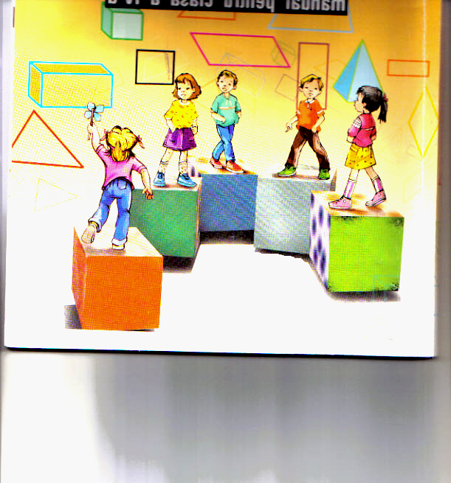
GEOMETRIE - CLASA a IV a
CORPURI GEOMETRICE

Slide 2
ACTIVITATI DE INVATARE

Slide 3
I.Etapa de familiarizare
1.Activitate de invatare:
1.Observati cu atentie corpuri din jurul vostru si corpurile geometrice primite;
2.Identificati figuri geometrice ce reprezinta fete ale corpurilor geometrice primite;
3.Asociati cate un obiect din mediul inconjurator unui corp geometric primit;
4.Argumentati alegerea facuta.

Slide 4
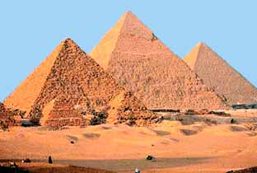
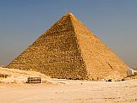
Situat pe malul marelui fluviu Nil, langa Cairo, ansamblul celor trei piramide egiptene de la Giseh este singura dintre cele sapte minuni ale lumii antice care mai exista in zilele noastre.

Slide 5
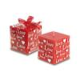
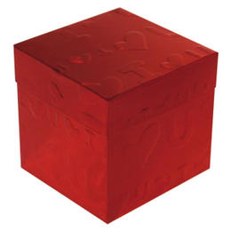
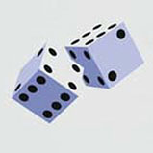

Slide 6
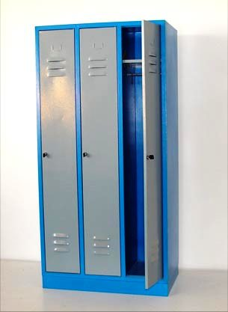
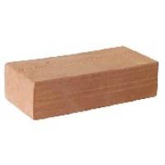
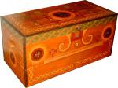
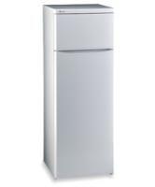
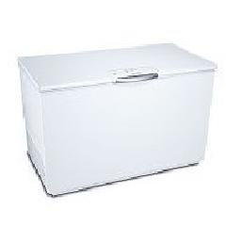

Slide 7
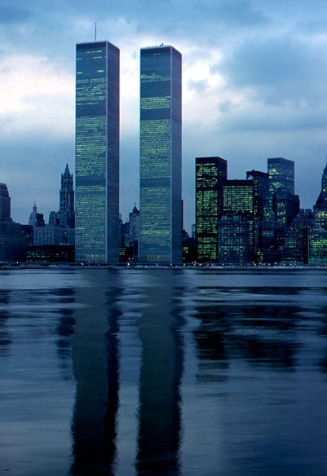
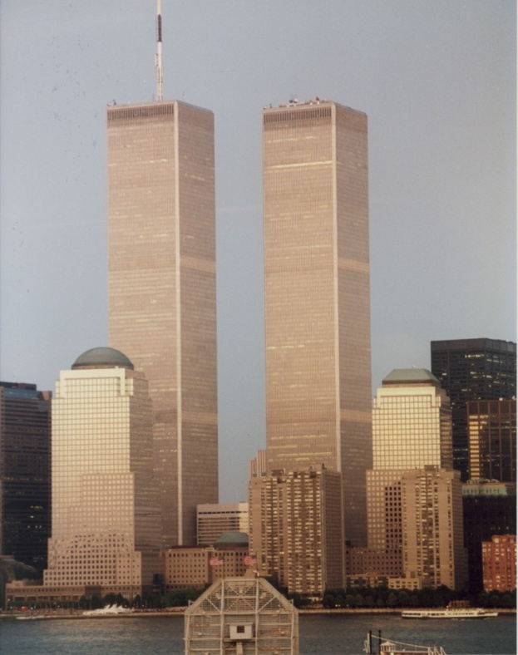
New York - turnurile gemene World Trade Center, distruse în atentatele din 11 septembrie 2001.

Slide 8
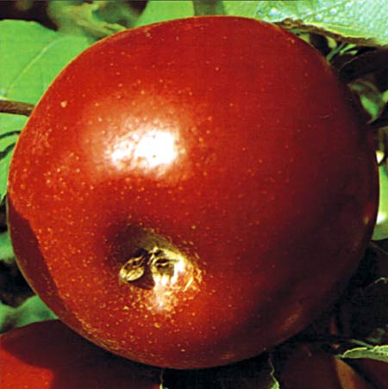
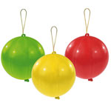

Slide 9
FORME PLANE –FETE ALE CORPURILOR GEOMETRICE

Slide 10
2.ACTIVITATE DE INVATARE:
Sortarea unor obiecte dupa forma lor
Mod de organizare a colectivului: activitate in perechi
Timp de lucru: 5 minute
Material didactic: setul de corpuri geometrice
Sarcina de lucru: grupati corpurile geometrice dupa forma lor
Evaluare: Vizitati perechea vecina,observati modul de lucru,formulati opinii

Slide 11
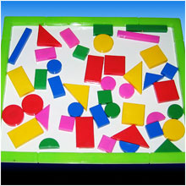
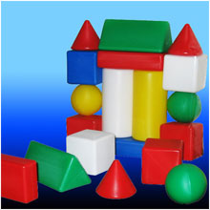

Slide 12
3.ACTIVITATE DE INVATARE:
Identificarea elementelor corpurilor geometrice
Mod de organizare a colectivului de elevi:activitate frontala/colectiva
Timp de lucru:10 minute
Sarcini de lucru:
-identificati elementele caracteristice corpurilor geometrice primite
-notati observatiile pe caiete

Slide 13
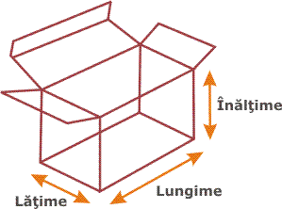
PARALELIPIPEDUL DREPTUNGHIC (CUBOID)

Slide 14
CUBUL
VARF
MUCHIE
FATA

Slide 15
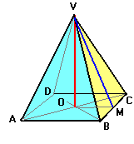
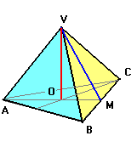
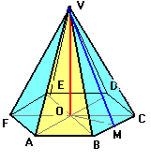
PIRAMIDA
VARF
MUCHIE
FATA
ABCD-BAZA
ABC-BAZA
ABCDEF-BAZA

Slide 16
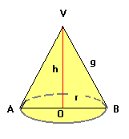
CONUL

Slide 17
SFERA

Slide 18
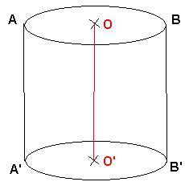
CILINDRUL

Slide 19
FISA DE LUCRU
CORPUL GEOMETRIC | DENUMIREA | FORMA FETELOR | NUMARUL VARFURILOR | NUMARUL MUCHIILOR | NUMARUL FETELOR

Slide 20
4.ACTIVITATE DE INVATARE
Mod de organizare a colectivului de elevi: grupe de lucru
Timp de lucru:15minute
Material didactic:plastilina,betisoare,chibrituri,carton
Sarcina de lucru:-construiti cat mai multe corpuri geometrice,utilizand
materiale diverse;
- faceti punctajul grupului respectand grila de evaluare;
1 pct. | -pentru fiecare corp construit
2 pct. | -corectitudinea fiecarei constructii
3 pct. | pentru fiecare tip de corpuri construite (corpuri rotunde sau poliedre)

Slide 21
II.ETAPA DE STRUCTURARE
1.Activitate de invatare:sortarea si clasificarea corpurilor dupa criterii
date;
Mod de organizare a colectivului de elevi:grupe de lucru
Timp de lucru:10 minute
Sarcini de lucru:
-sortati corpurile geometrice dupa nr. de fete;
-sortati corpurile geometrice dupa nr. de varfuri;
-gasiti alte criterii de sortare;
Activitate suplimentara: realizati constructii utilizand corpurile geometrice primite

Slide 22
2.ACTIVITATE DE INVATARE
Stabilirea de asemanari si deosebiri intre diferite corpuri;
Extragerea unor informatii particulare semnificative;
Mod de organizare a colectivului de elevi: activitate in perechi
Timp de lucru:10 minute
Material didactic:trusa de corpuri geometrice
Sarcina de lucru:-identifica asemanarile si deosebirile dintre corpurile geometrice
-completeaza diagrama VENN

Slide 23
DIAGRAMA VENN
CUBUL
CUBOIDUL

Slide 24
III. ETAPA DE APLICARE SI EXERSARE
1.A ctivitate de invatare:
-determinare prin masurare sau prin calcul a
perimetrelor unor dreptunghiuri ,triunghiuri sau patrate
care sunt fete ale unor corpuri
Mod de organizare a colectivului de elevi: lucrul in perechi
Timp de lucru: 10 minute
Material didactic:prisme drepte cu baze diferite
Sarcina de lucru: -determinati prin masurare sau prin calcul perimetrul cat mai
multor fete ale unui corp ales de voi din cele de pe masa de
lucru;
-explicati si argumentati modul de lucru;

Slide 25
FISA DE LUCRU
Ce corpuri geometrice se pot forma prin asamblarea fiecarei figuri?
a)
……………..
b)
……………

Slide 26
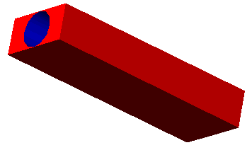
2.
Priveste imaginile si completeaza:
a.
b.
c.
d.
 | a. | b. | c. | d.
In interior | …………… | ………….. | …………… | …………..
La exterior | …………… | ………….. | …………… | ………….

Slide 27
PROBLEMA
Dintr-un dreptunghi cu perimetrul de 50 cm se confectioneaza un cilidru.
Stiind ca 1/3 din lungime=1/2din latime , aflati ce lungime are cercul de baza al cilindrului.
1/3
A
2
3
4
B
1
50:10=5
1/2
5
1/3L=1/2l=5cm
10
6
L=3x5cm
L=15cm
l=2x5cm
l=10cm
D
9
8
7
C

Slide 28
Lungimea dreptunghiului ABCD = Lungimea cercului ( baza cilindrului)

